Slide 1
Vue 教學

Slide 2
課程大綱
簡介前端框架
環境建置，使用 Vite
新手村 – 從資料綁定說起
Vue Directive 指令
computed 與 watch
Components 元件
元件的生命週期
Vuex 狀態管理
Vue Router 路由管理

Slide 3
前言

Slide 4
為什麼現在好像非學前端框架不可？
以前的網頁不也是用 HTML、CSS、JavaScript 就能做出來嗎？
隨著網站功能越來越複雜，手寫純 JavaScript 來管理 UI、處理資料流、更新畫面，不僅費時費力，還容易讓程式碼變得難以維護
框架的出現正是為了解決現代開發中的效率、維護性和擴展性問題

Slide 5
學前端框架有什麼好處？
結構與組織
框架可以幫你規劃好程式碼的結構，尤其在比較大型的專案中，能防止每個人都照著自己的寫法，把整個程式碼寫得亂七八糟
減少重複程式碼
大部分的框架都有「元件、組件」(component)的概念，讓你可以把共同的功能或畫面寫成一個元件，以後需要時直接呼叫，少寫一堆重複內容
提升開發效率
資料與 UI 分離
對於框架來說，你只要把資料整理好，框架就會自動負責把它顯示在網頁上，省去很多操作網頁結構的麻煩
路由管理
當你的網站有很多頁面時，框架會提供一套路由 (Route) 系統，讓你輕鬆控制「使用者在不同頁面之間的切換」

Slide 6
三大主流框架 Vue, React 和 Angular

Slide 7
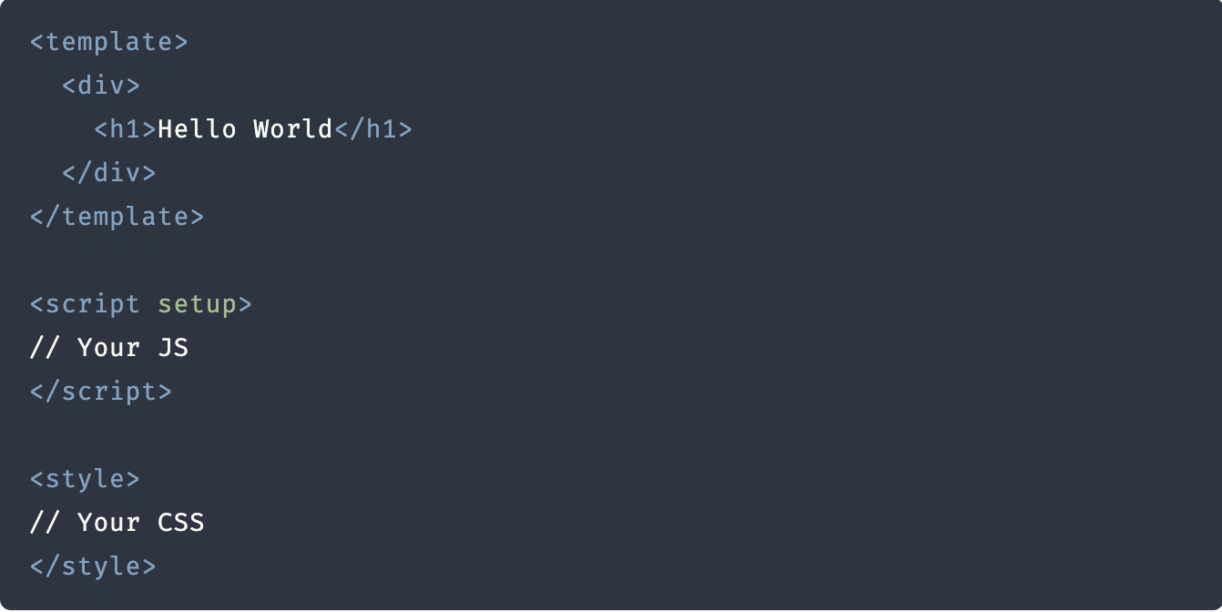
Vue：最貼近原生語法，入門最簡單
Vue 常被初學者視為最好學的框架，因為它的語法與傳統 HTML、CSS、JavaScript 很相近。

Slide 8
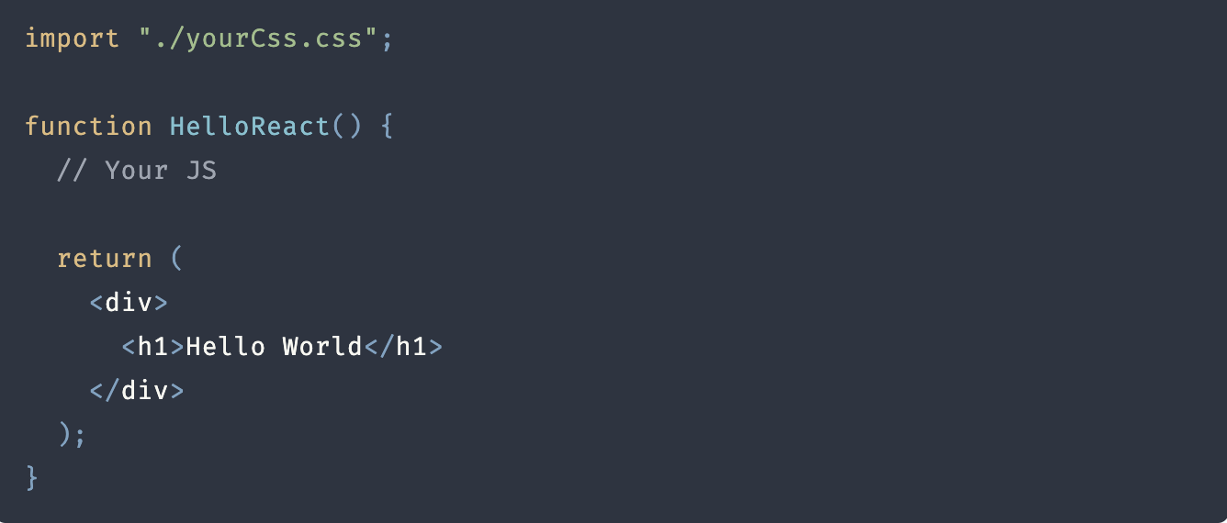
React：難度中等，使用彈性較高
而 React 就需要學新的概念了，它最特別的地方是 JSX，是一種把 JavaScript 和 HTML 混合在一起的語法，和原生 HTML、CSS、JS 不太一樣，除此之外，在 React 內，一個 component（組件、元件） 就是一個 function，這兩點加起來會讓新手比較不習慣。

Slide 9
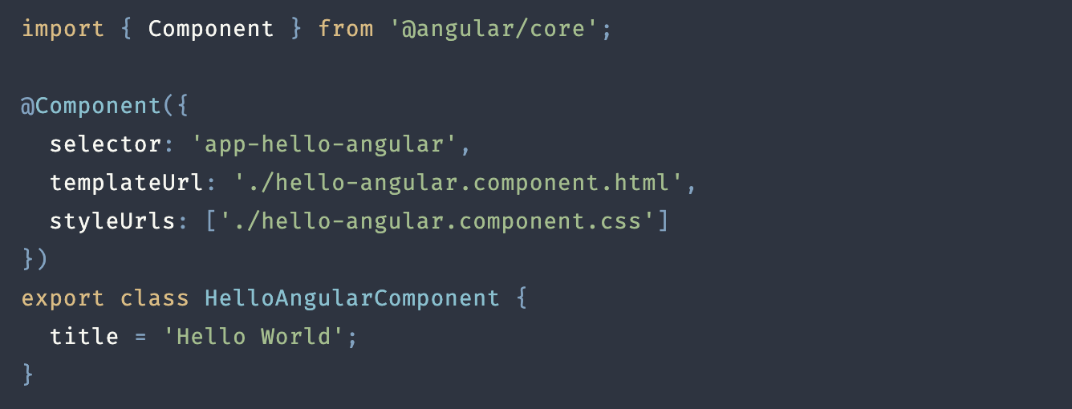
Angular：學習曲線最陡峭、功能最強大
Angular 是三個框架裡面學習難度最高的，因為它不只是單純的 UI 庫，而是一個「全家桶」的框架，內建像是路由、依賴注入、狀態管理等等功能
Angular 預設使用 TypeScript 來寫程式

Slide 10
開發環境建置：Vite 基礎介紹

Slide 11
Vite 是什麼？
Vite 的命名來自法文，意思是「快速」，這也是 Vite 這款建構工具的重要特性
認識 Vite 和 Vue Cli
Vite 和 Vue Cli 都是 vue.js 的 build tool (建置工具)，官方文件又會稱作「Project Scaffolding」
Notes:
https://ithelp.ithome.com.tw/articles/10293243

Slide 12
Vite 和 Vue Cli 的功能
建立基礎專案架構
整合適用的插件(如:狀態管理器、路由管理等等)
可以在本地啟動伺服器環境進行開發
可以打包專案 (Webpack)
Vite 和 Vue Cli 的功能幾乎相同，但是 Vite 做得更快、超級快。

Slide 13
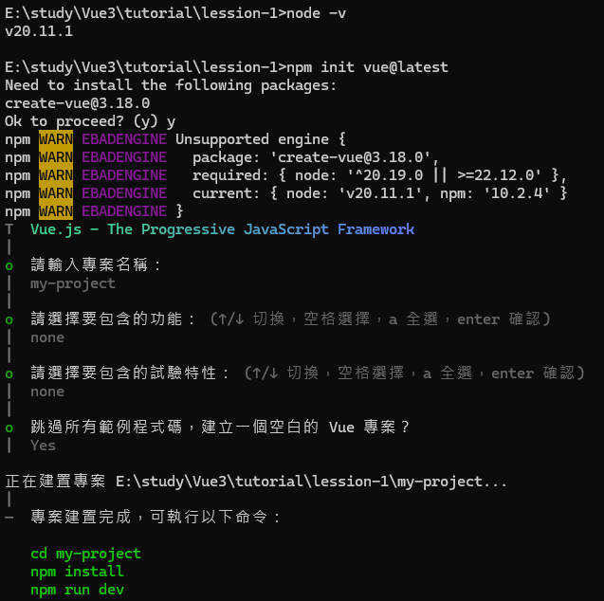
建立 Vue 專案 with Vite
確定本機有安裝 Node.js version 16.0 或以上的版本
npm init vue@latest

Slide 14
啟動專案、打包成靜態網頁

Slide 15
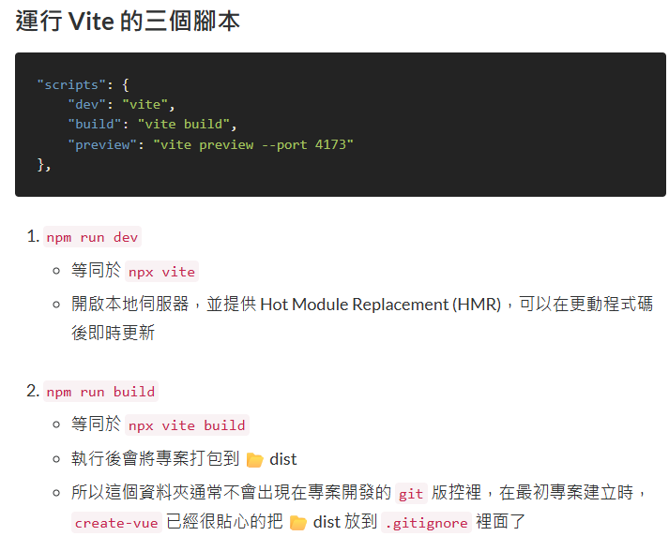
cd project
npm install
下載依賴包

Slide 16
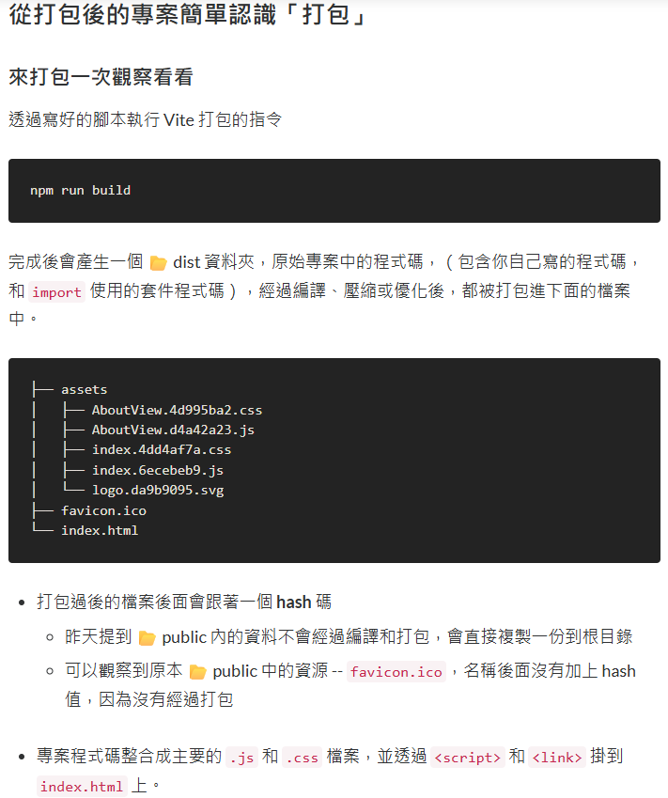
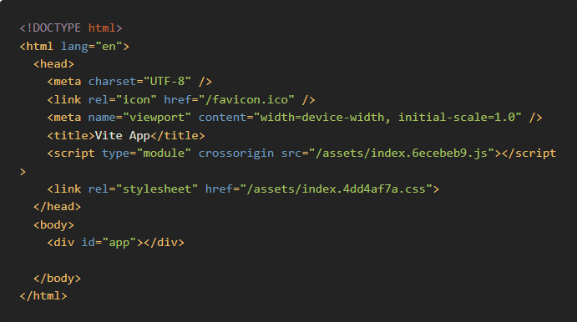

Slide 17
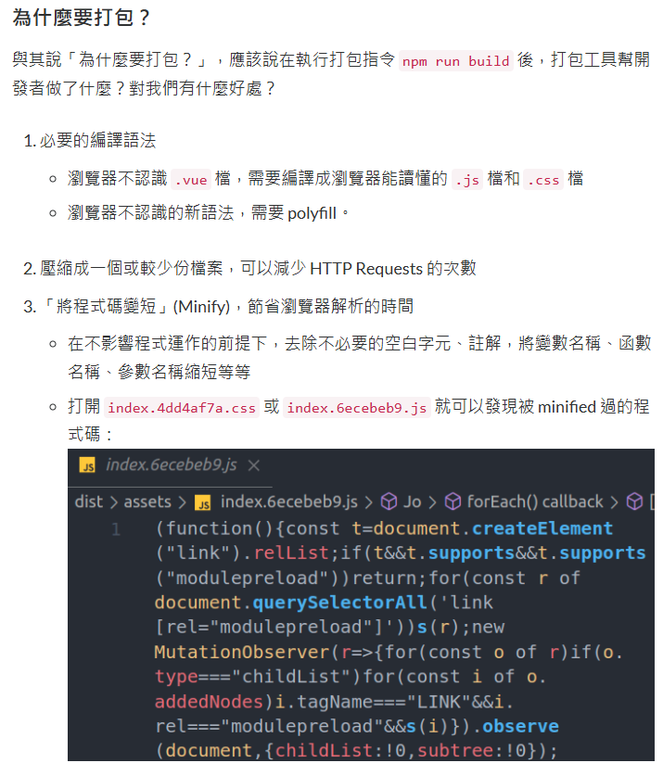
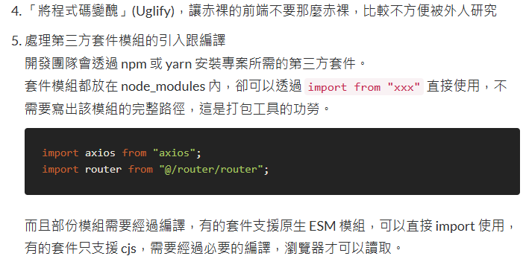
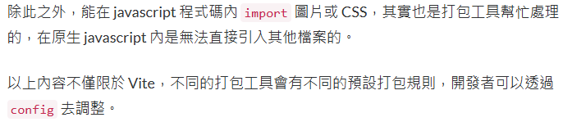

Slide 18
Windows 11 遇到的一些問題

Slide 19
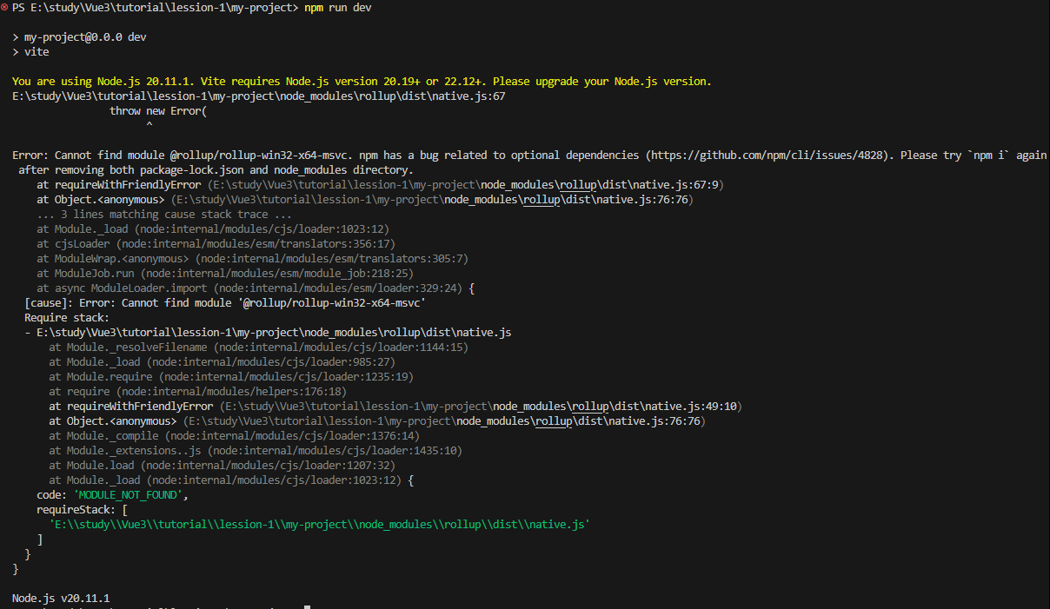

Slide 20
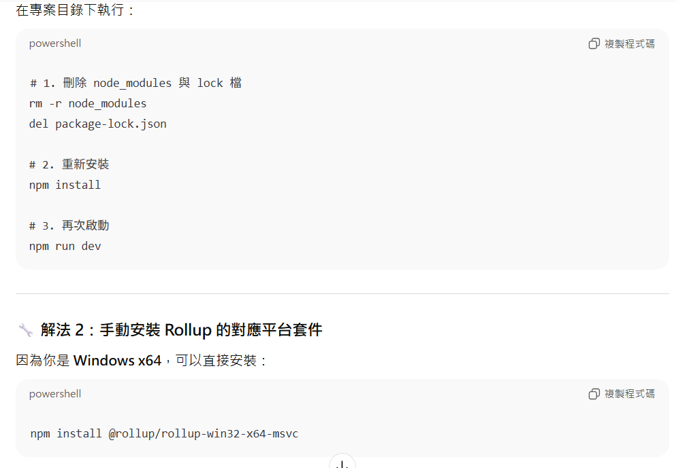

Slide 21
Vite 專案結構

Slide 22
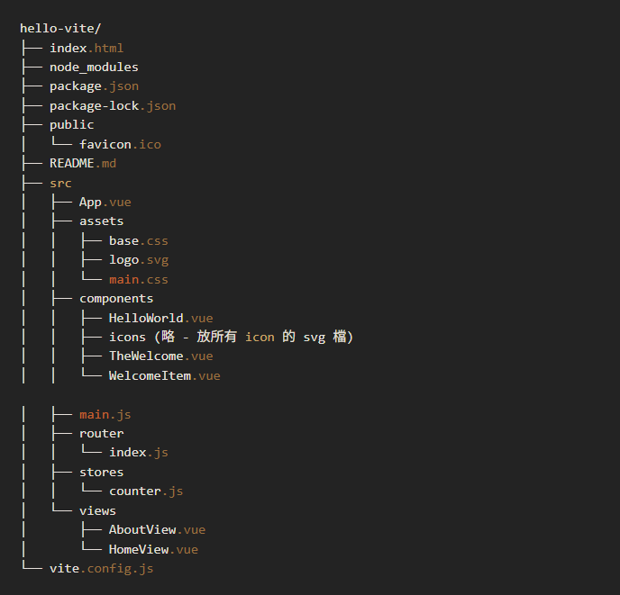
專案結構

Slide 23
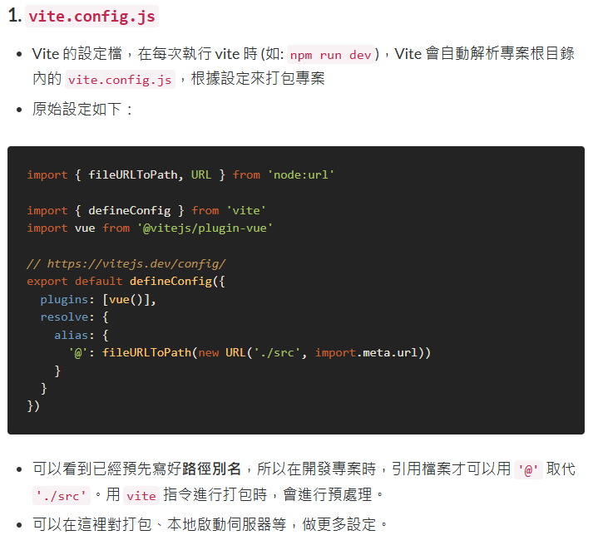

Slide 24
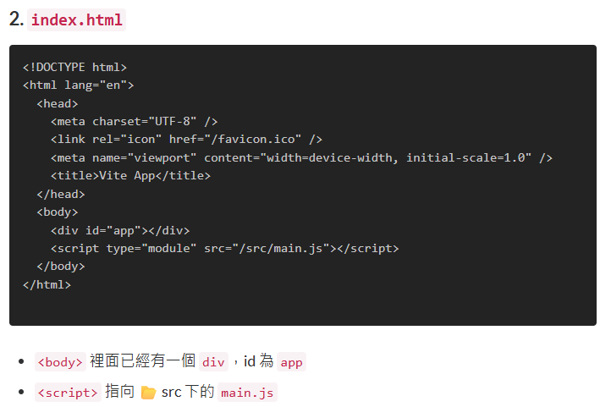

Slide 25
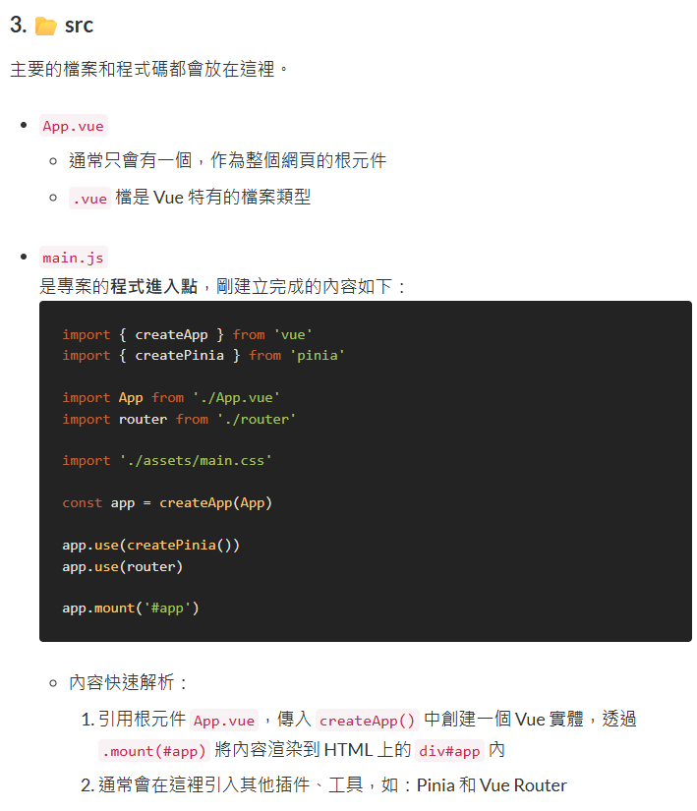
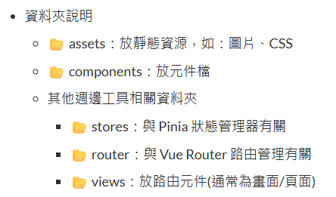

Slide 26
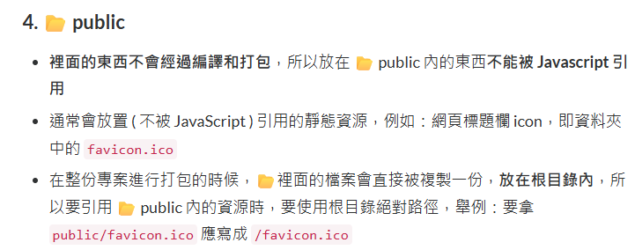

Slide 27
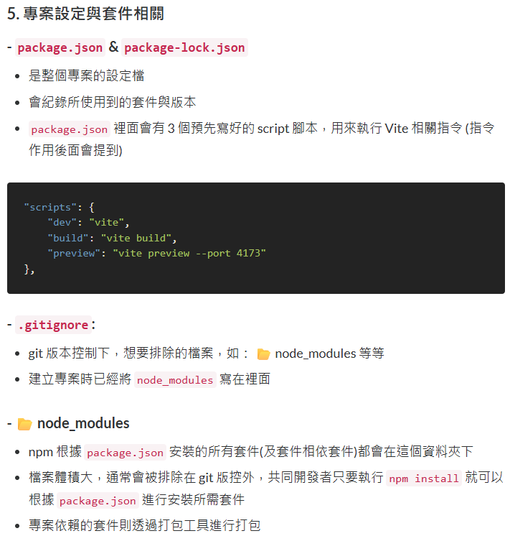

Slide 28
下載 tutorial 專案
git clone https://github.com/fabian415/vue3-tutorial.git

Slide 29
Vue 3 與 Javascript 比較

Slide 30
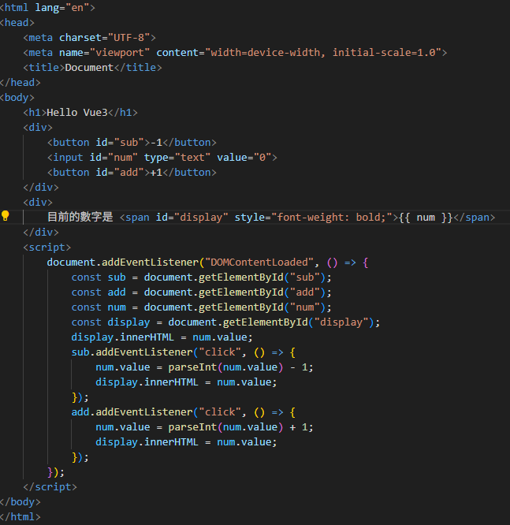
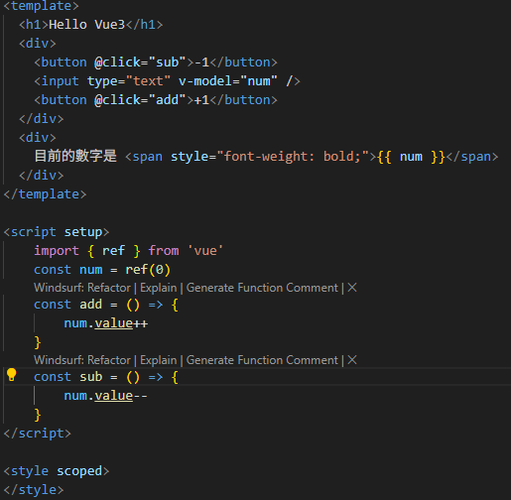
優點1: Vue 3 資料雙向綁定讓程式碼更簡潔!
Javascript
參考 public/App-1.html
Vue3
參考 src/App-1.vue
這段原生的 JS 為了更改 HTML 節點內的資料做了兩件事：
用選取器抓到節點
對這個物件設定內容

Slide 31
優點2: Html, Javascript, CSS 分區分離
Javascript
參考 public/App-1.html
Vue3
參考 src/App-1.vue
html
js
css

Slide 32
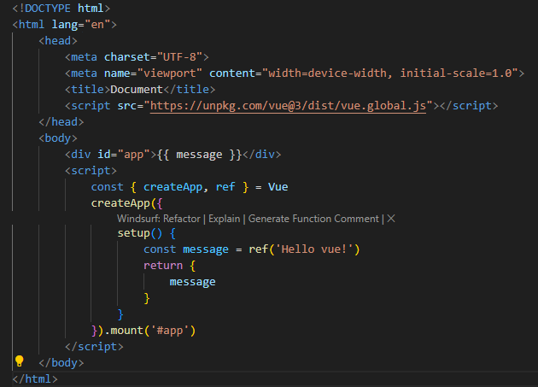
也可以用 CDN 引入 Vue3，但實務上不會這樣做…
參考 public/test.html

Slide 33
Vue 2 與 Vue 3 比較

Slide 34
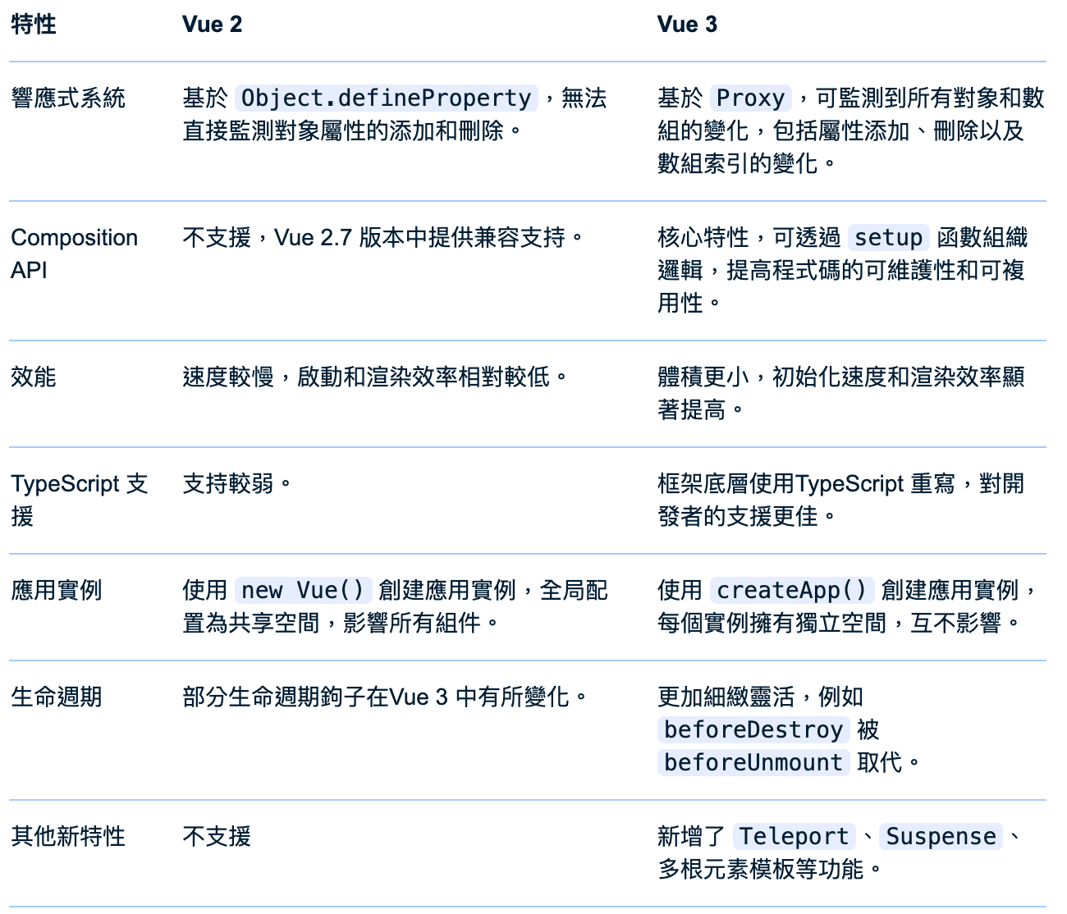
我們預設使用 Vue 3

Slide 35
進階：了解 <script setup> 語法糖

Slide 36
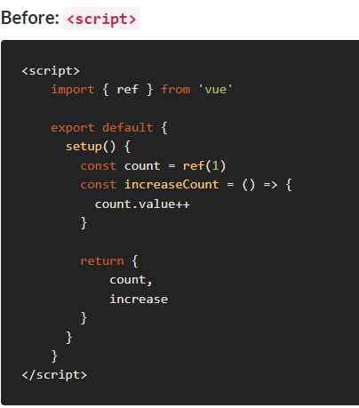
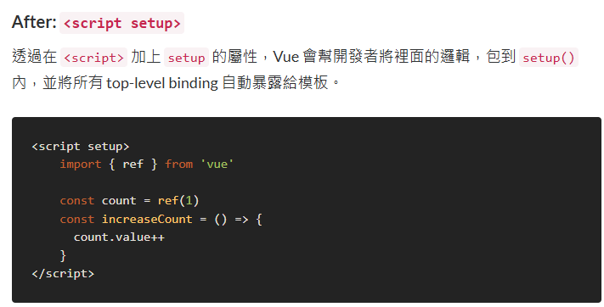

Slide 37
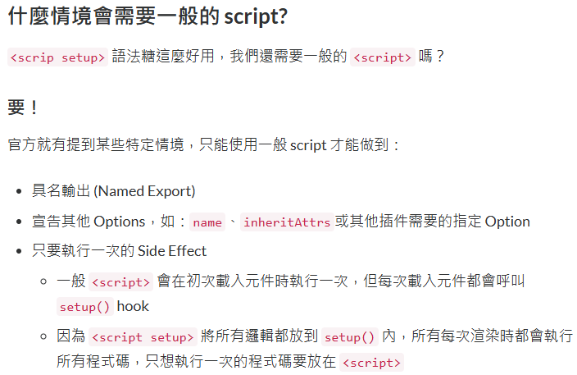

Slide 38
新手村 – 從資料綁定說起

Slide 39
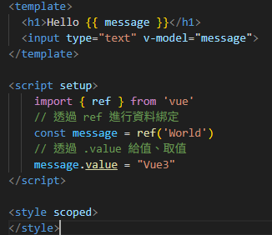
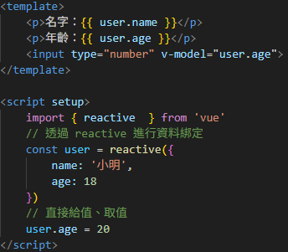
Vue 3 資料的綁定
語法: ref(資料)
參考 src/App-2-ref.vue
語法: reactive(資料)
參考 src/App-2-reactive.vue
可以接受任何型態的資料，但是不會對 ref 物件或陣列內部的屬性變動做監聽，因為需要使用 .value 才能取得實際資料物件去監聽。
只能接受 Object 或 Array，會對內部的屬性變動做深層的監聽，取資料時不需要 .value。
直接給值後，DOM 元素就會直接變化了!!

Slide 40
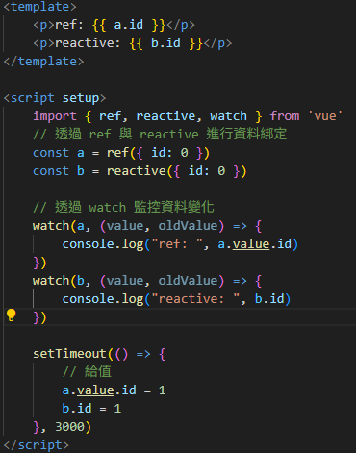
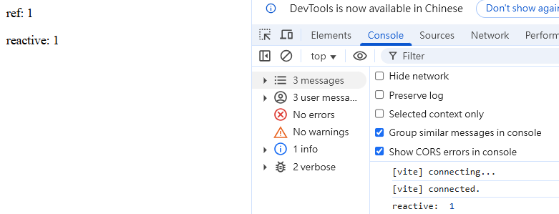
ref 對於物件或是陣列的改動是不會去監聽的
參考 src/App-2-comparison.vue
使用時機: 多半也是使用 ref 比較多．只是在很多資料需要統整或是要對 objet 內部的資料去做監控的時候就會選擇用 reactive。

Slide 41
進階 - 什麼情況會失去響應性?

Slide 42
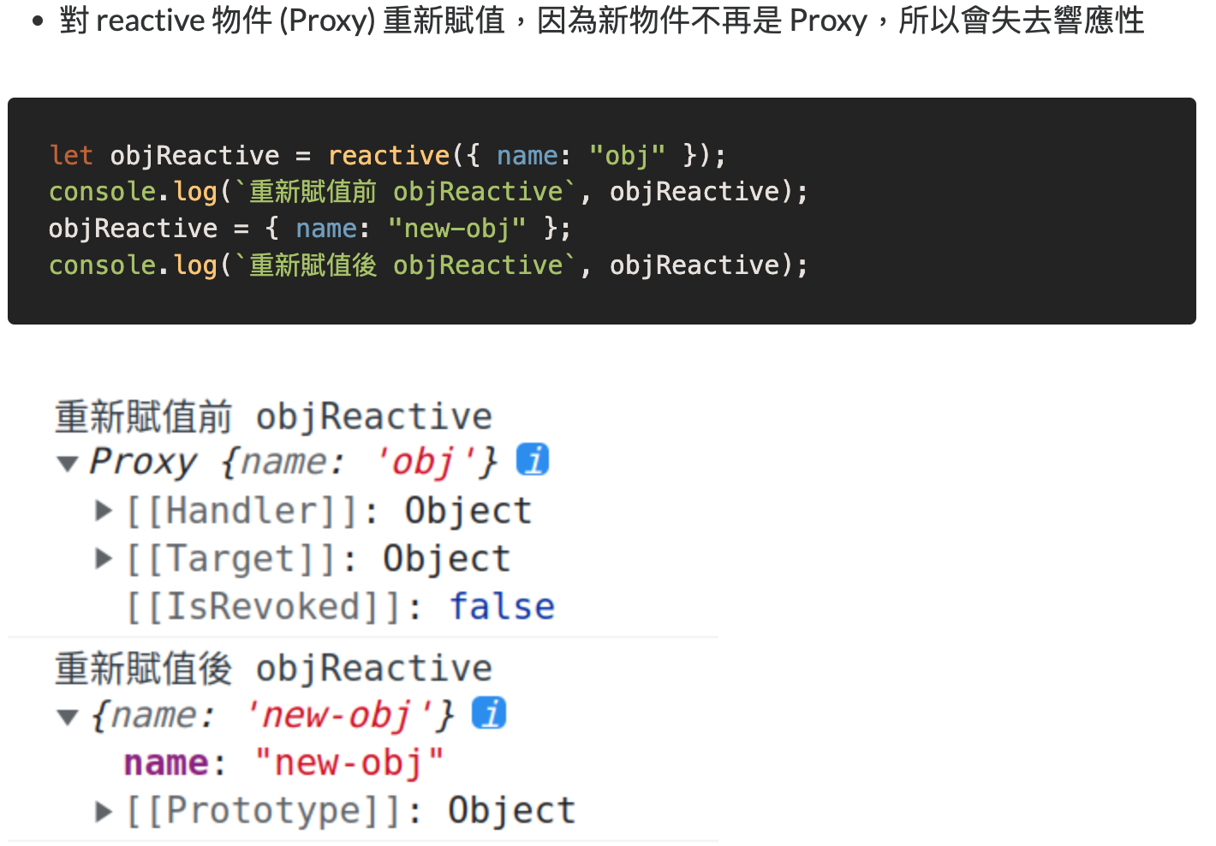
進階- 什麼情況會失去響應性?

Slide 43
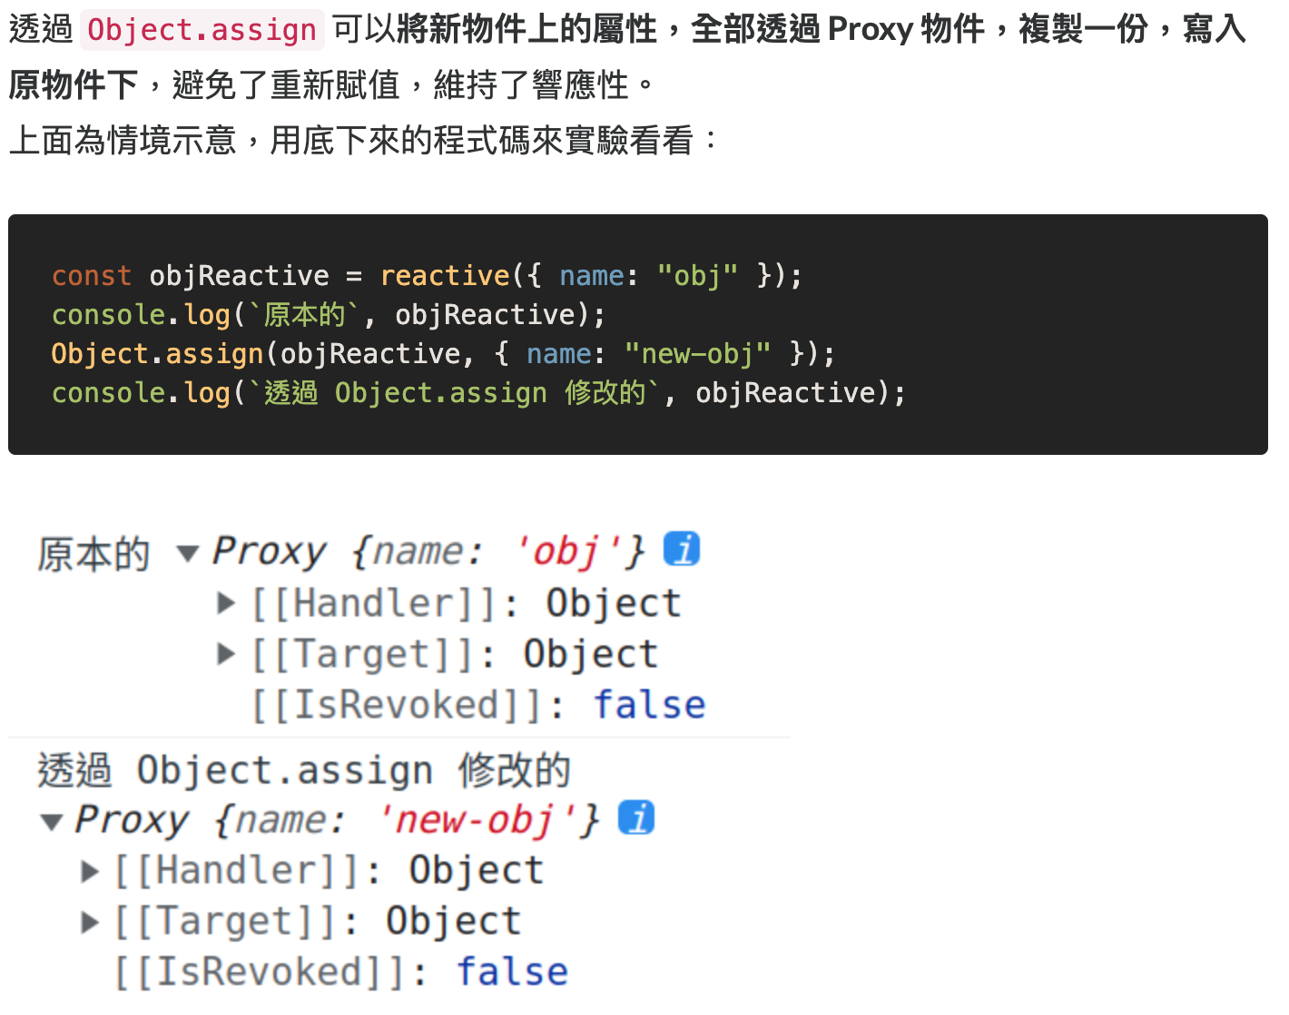
進階- 使用 Object.assign 保留響應性

Slide 44
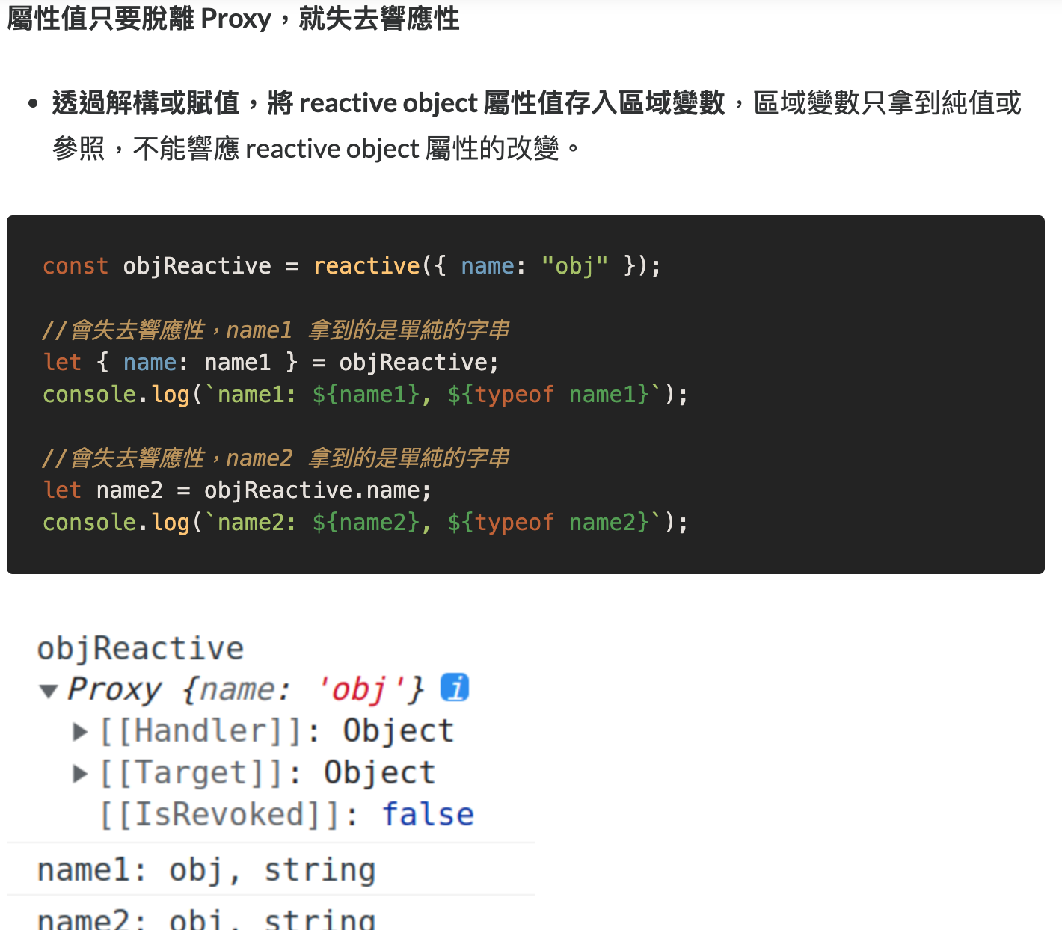

Slide 45
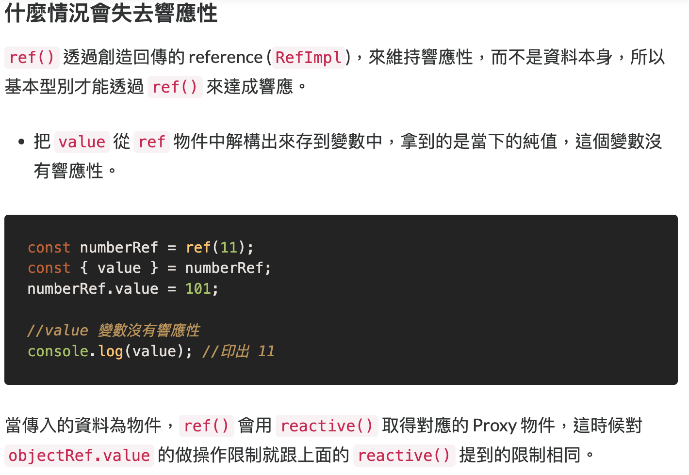

Slide 46
Vue Directive 指令

Slide 47
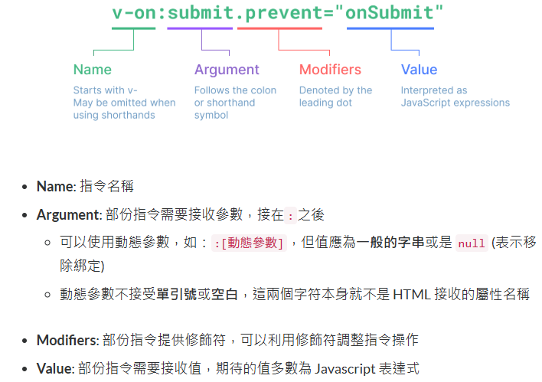
Vue Directive 指令
在 Vue 模板中，我們常常用到的 v- 開頭的「指令」，像是：v-if、v-for、v-bind 等等，都被稱作 directive，中文常看被翻成「指令」。

Slide 48
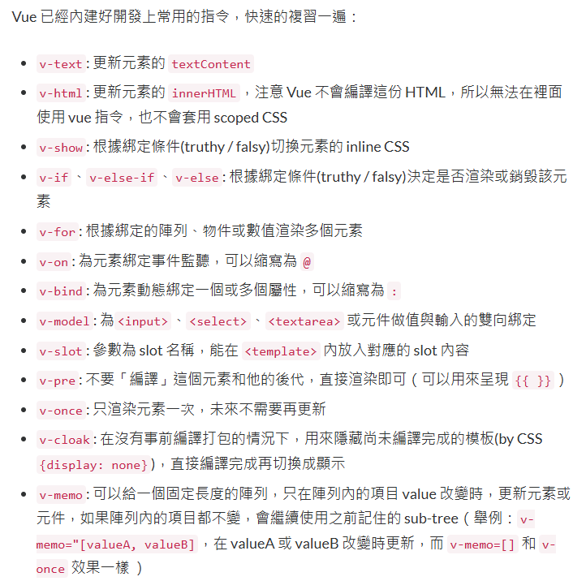
參考 src/App-3-v-xxx.vue

Slide 49
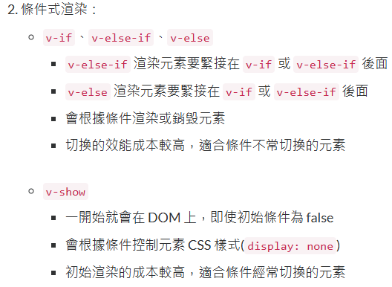

Slide 50
computed 與 watch

Slide 51
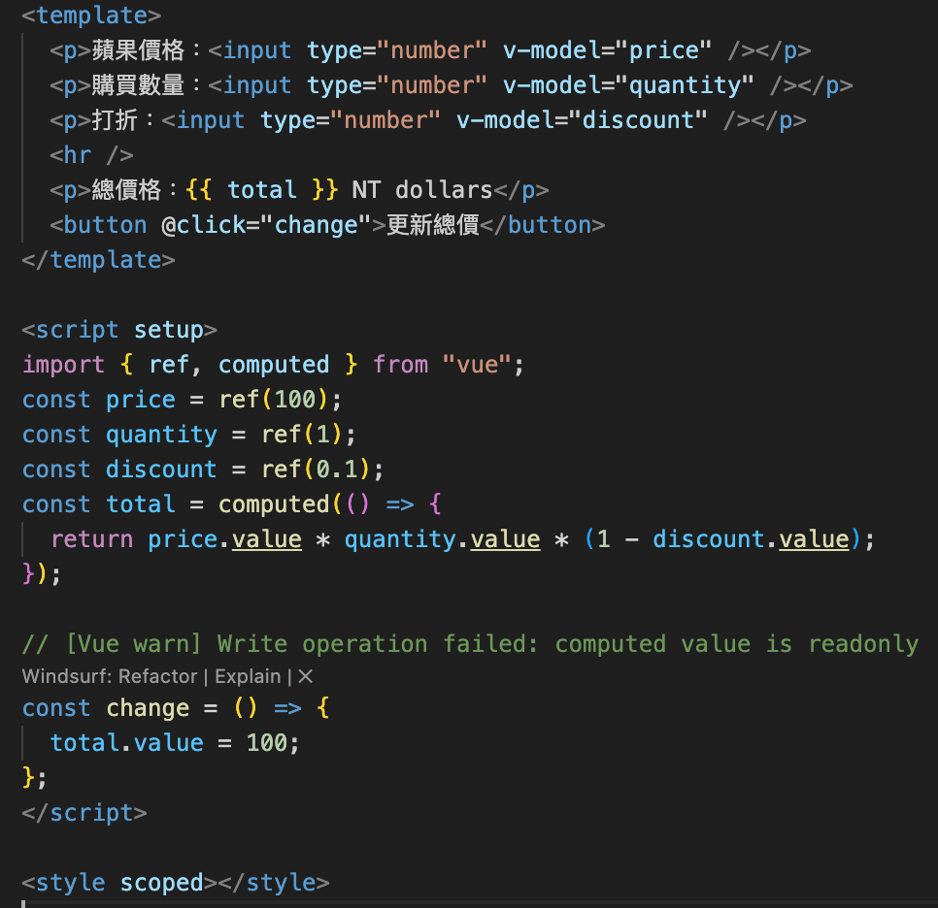
計算屬性 computed
參考 src/App-4-computed.vue
語法：
const newVal = computed(() => {
return ref_variable
});
Vue 的 computed 是一個 getter 的函式：你可以把它當作一個函式去計算值，但 Vue 會幫你記住結果，只有依賴的資料改變時才會重新計算成新的值。
computed 產生的值是唯讀的 （不可被更改）
若要更改其值，請參考 src/App-4-computed-writable.vue

Slide 52
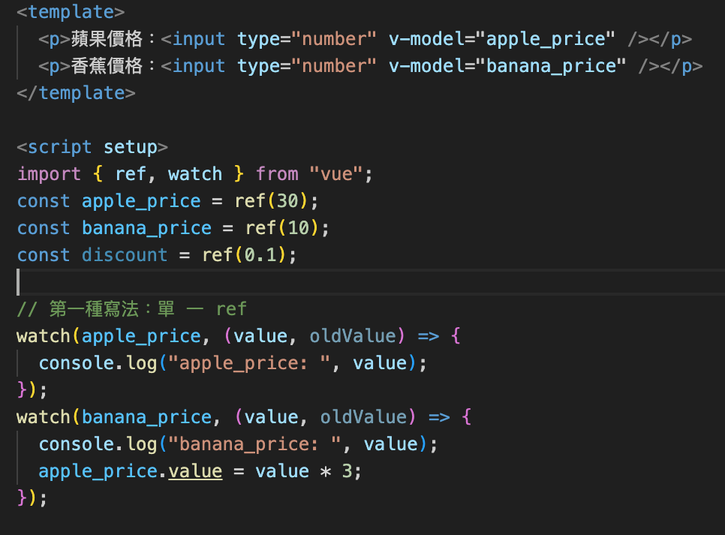
監聽屬性 watch
參考 src/App-4-watch.vue
語法：
watch(ref or reactive, (value, oldValue) => {
…
});
Vue 的 watch（監聽屬性） 就像設置了一個 觀察器，專門盯著某個資料變化，一旦變了就執行你寫好的程式碼。

Slide 53
Components 元件

Slide 54
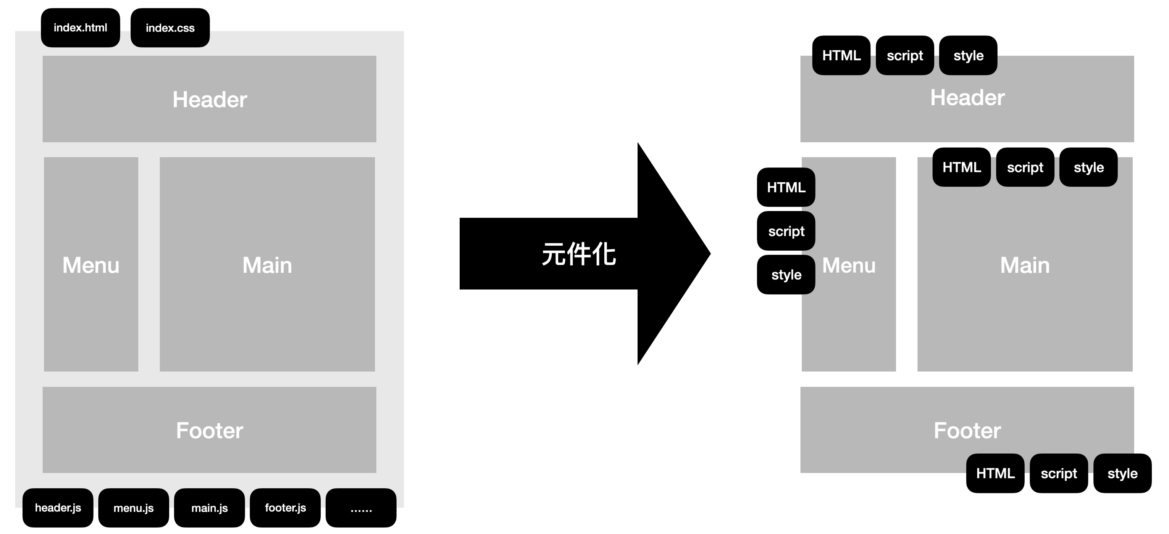
什麼是元件 (Components)?
元件 (Component) 是 Vue 最主要也是最強大的特性之一，它提供了 HTML DOM 元素的擴充性， 也可將部分模板、程式碼封裝起來以便開發者維護以及重複使用

Slide 55
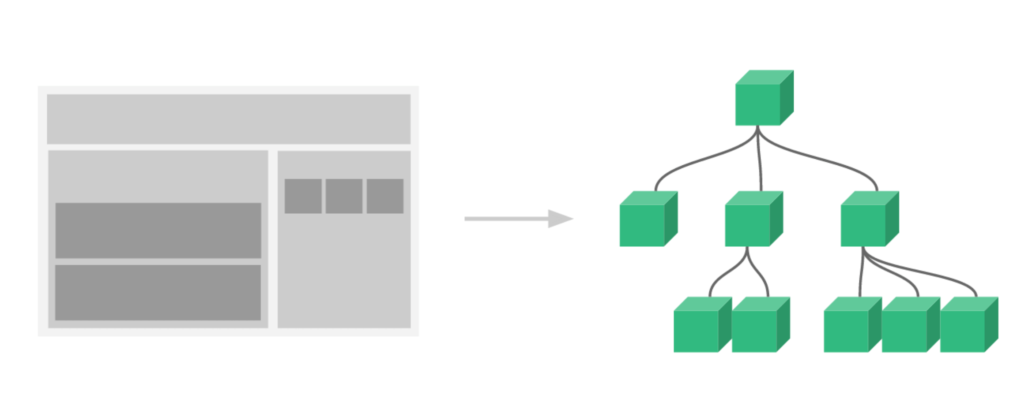
什麼是元件 (Components)?
每一個被封裝後的元件單元，都含有自己的模板、樣式，與行為邏輯，並且可以被重複使用。 而在元件之中又可以含有元件，這樣由一個個元件單元組合而成的「元件樹」，就是 Vue.js 元件系統的概念。

Slide 56
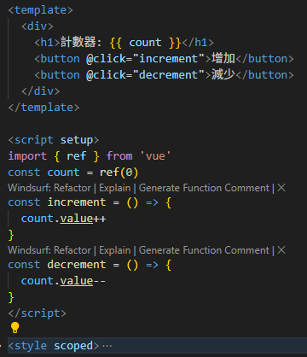
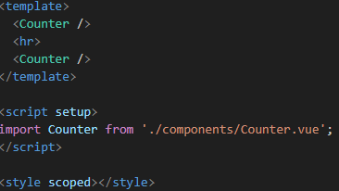
一個簡單的 Counter 元件
參考 src/components/Counter.vue
參考 src/App-4-components.vue

Slide 57
父子元件資料傳遞

Slide 58
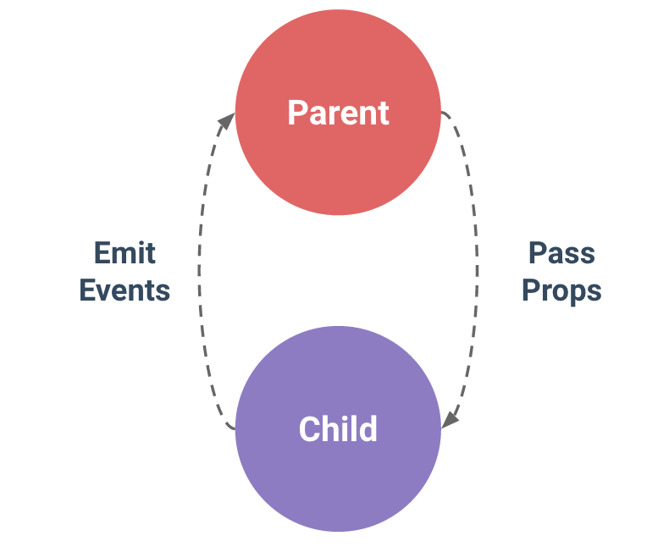
父子元件傳遞資料 Props in, events out

Slide 59
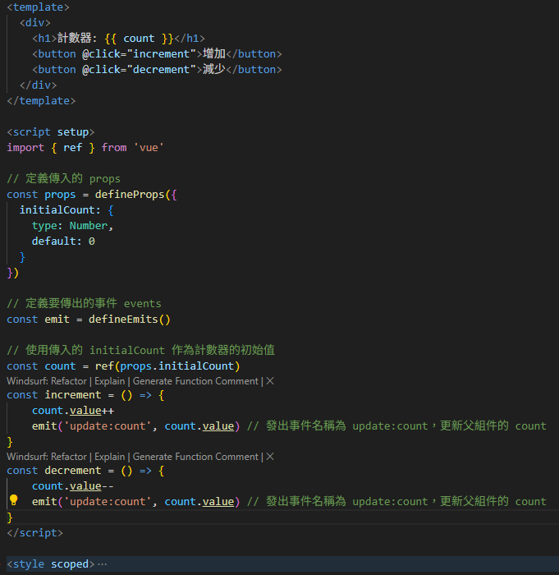
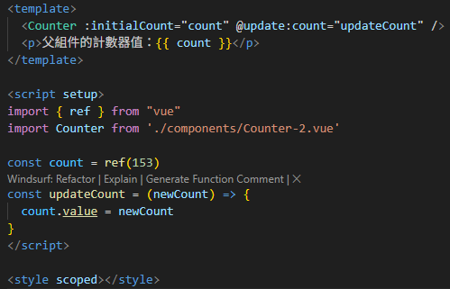
父子元件傳遞資料 Props in, events out
參考 src/components/Counter.-2vue
參考 src/App-4-components-2-prop-in-event-out.vue
Props in
Events out
語法: emit(事件名稱, 資料)

Slide 60
元件溝通的原則
1. 資料由上而下單向傳遞
在這樣的原則下，所有的資料或狀態，都會被特定的元件「擁有」，而這份資料或狀態，只有該元件的後代元件可以取得。
2. 自己的狀態自己改
「所有的狀態或資料，都應該由擁有的元件自己來修改」，所以，在子元件內，Vue 不會讓開發者直接修改收到的 props。
開發者如果想在子元件修改父元件的資料或狀態，最常見的作法，是在父元件進行監聽，等待子元件透過 emit 發送自訂事件，告訴父元件要更新資料或狀態。
有什麼好處?
讓元件間資料的流向比較單純，方便管理，也更好 debug。 在遵守以上兩個原則的情況下，如果出現非預期錯誤，要檢查的方向很明確，只要往「上」一層一層找，一定能找到賦值出錯的地方。

Slide 61
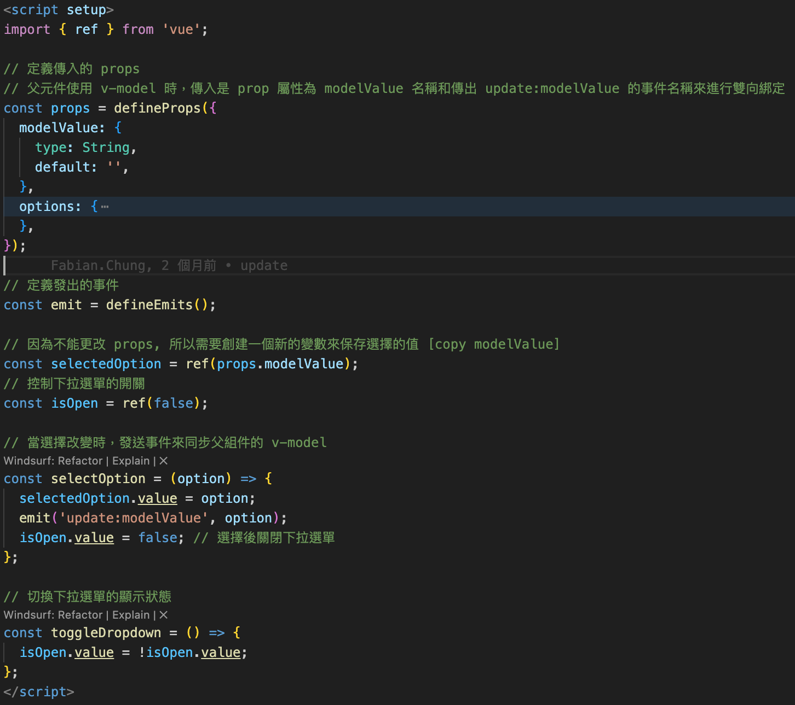
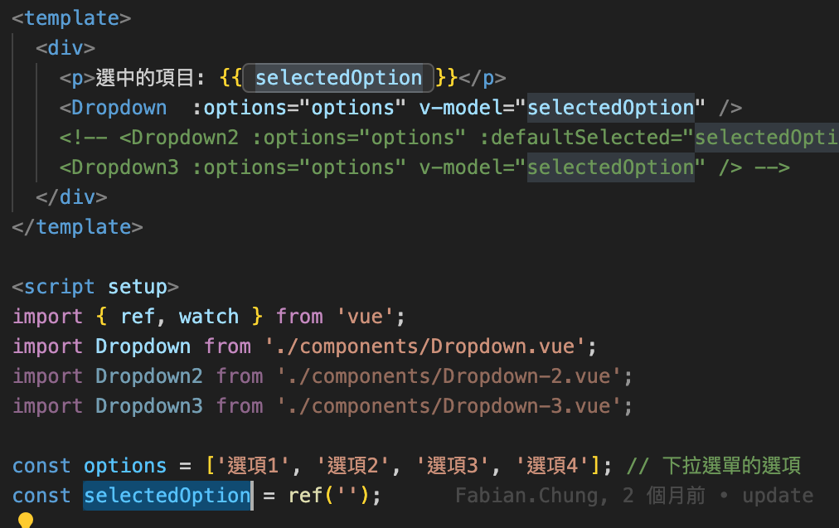
如何做成雙向綁定 (v-model) ?
參考 src/components/Dropdown.vue
參考 src/App-4-components-3-prop-v-model.vue
Props in
語法:
props = defineProps({
modelValue: {
…
}
})
Events out
語法: emit(”update:modelValue”, 資料)

Slide 62
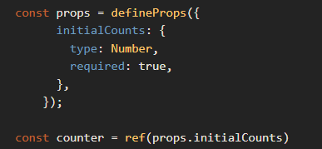
你可能想修改 props 的情境與解法 - 1
props 傳進來的是初始值，在元件只是要作為 local data 使用。
情境：子元件為一個計數器，每次引用時，都會透過 props 傳入初始值，父元件和子元件中的 counts 彼此不需要連結或響應。 解法：在元件內宣告一個區域變數，用來儲存這個初始值。
參考 src/App-4-components-3-prop-v-model.vue 的 Dropdown-2 元件

Slide 63
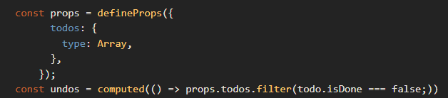
你可能想修改 props 的情境與解法 - 2
props 傳進來的是 raw data，元件內要針對這筆資料做加工或過濾，取得相對應的資料。
情境：從父元件傳入一個 todo list 陣列，但這個元件只需要渲染尚未完成的事項。 解法：應該使用 computed，而且 computed 會響應上層 prop 的改變，自動更新內部的值。
參考 src/App-4-components-3-prop-v-model.vue 的 Dropdown-3 元件

Slide 64



你可能想修改 props 的情境與解法 - 3
在子層將 props 值綁定 input 的 v-model
情境：透過 props 傳入使用者資料，在子元件讓使用者透過表單編輯個人資料，遇到 <input> 就很自然地把拿到的 user 資料，綁到輸入框的 v-model 上 ，但 v-model 語法糖幫我們做了雙向綁定，會直接修改到傳進來的資料
解法：這時候可以用 v-model + computed 的作法，在 computed 的 setter 中 emit 事件。
參考 src/App-4-components-4-prop-computed.vue

Slide 65
那如果有部份資料/狀態，在很多元件都要用到怎麼辦？
例如：有登入功能的網站，會根據使用者的資料，在各個頁面或元件呈現對應的畫面。
想想在這樣的情況下，要怎麼管理元件間資料/狀態的傳遞和修改，一想就很心累，對吧？
這就是 狀態管理器 (state manager) 存在的意義。

Slide 66
進階：祖孫元件的資料傳遞

Slide 67

Provide and Inject
參考 src/App-4-components-5-provide-inject.vue

Slide 68
元件的 v-slot

Slide 69

概念圖
要在父子元件之間傳遞變數或內容的時候，我們可以使用 props，但如果想要傳遞進去的是一段 template 片段，就要使用到 slot
參考 src/App-4-components-slot.vue

Slide 70

具名插槽
參考 src/App-4-components-slot-2.vue

Slide 71


進階：透過 v-bind 向上傳遞資料
父元件
子元件
參考 src/App-4-components-slot-3.vue

Slide 72
Vue 3 元件的生命週期

Slide 73


生命週期 Lifecycle Hooks
參考 src/App-5-life-cycle.vue

Slide 74


Slide 75

註冊事件如mousemove事件等，通常會在 onMounted 中進行

Slide 76


Slide 77

取消註冊事件通常會在 onUnmounted 中進行

Slide 78
Vuex 狀態管理

Slide 79
狀態管理是甚麼?
需要在多個元件中共享的狀態，而且是響應式
例如一些全局要使用的狀態訊息:
使用者登入訊息
使用者名稱
地理位置訊息
購物車商品等

Slide 80



Slide 81
Vuex 狀態管理的架構
UI (View) 觸發操作 (Action)，跟外部取得資料後，透過 Mutation 更改狀態 (State)，響應回 UI (View)

Slide 82
Vuex 的設計原則
只有 mutation 可以改變 state。
非同步的事件應該在 action 處理。
mutation 只能處理同步事件。

Slide 83


安裝與使用
參考 src/store/index.js
參考 src/App-6-vuex.vue
npm install vuex

Slide 84
Vue Router 路由管理

Slide 85

多頁式應用 (MPA) 與 單頁式應用 (SPA)

Slide 86


什麼是路由?
傳統路由概念

Slide 87

什麼是路由?
前端代理路由
需要注意的是，若要將網站原本後端伺服器控制路由改為前端接手時，
需要改寫原本的後端路由規則，將所有網址都指向 Vue.js 的單一入口。
=> SPA

Slide 88

巢狀路由
動態巢狀路由

Slide 89
安裝與使用
npm install vue-router

Slide 90






src/compontents/Login.vue
src/compontents/home/About.vue
/
src/App-7-vue-router.vue
/home/about
src/compontents/Main.vue
src/compontents/home/Services.vue
router-view
router-view
巢狀路由
/home
/home/services
/home/contact
src/compontents/home/Contact.vue
/user/{id}
src/compontents/User.vue
動態路由

Slide 91


一般路由
參考 src/router/index.js
參考 src/App-7-vue-router.vue

Slide 92


巢狀路由
參考 src/router/index.js
參考 src/components/Home.vue

Slide 93



動態路由
參考 src/App-7-vue-router.vue
參考 src/router/index.js
參考 src/components/User.vue
// 使用 useRoute 取得當前路由
const route = useRoute();
route.params.userId

Slide 94

使用程式進行路由轉換與資料傳遞
http://localhost:5173/user/8?id=123&name=John

Slide 95


路由守衛 (Navigation Guards)
參考 src/router/index.js
路由守衛 (全域)
路由守衛 (針對個別路由)

Slide 96
參考資料
Vue 3官網
https://vuejs.org/guide/introduction.html
iT邦幫忙
https://ithelp.ithome.com.tw/articles/10293243
五倍紅寶石
https://5xcampus.com/posts/from-vuex-to-pinia.html?srsltid=AfmBOormeWZn46Au_8FLZGEno8rESSkLpHhLwihRpXY7pjVaqx5Dal30
https://book.vue.tw/CH4/4-1-vue-router-intro.html

